Slide 1
МДОУ «Детский сад комбинированного вида № 246» Заводского района г. Саратова ПЕДАГОГИЧЕСКИЙ ПРОЕКТ Подготовительной к школе ортопедической группы «Василёк» «Георгиевская ленточка – символ Побед

Slide 2
* Вид проекта: Социально- творческий * Участники проекта: Воспитатели группы: Кагакова О.Н., Герасименко Е.С. Дети подготовительной к школе ортопедической группы «Василёк» Родители группы «Василёк» * Продолжительность проекта: краткосрочный (2 недели с13.04.15 г.- 24.04.15г.)

Slide 3
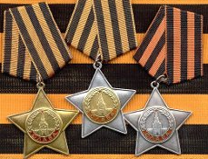
1 этап. Подготовительный. Проблема: * Выяснить, что знают дети о Великой Отечественной (ВО) войне ? * Какими наградами награждали воинов во время ВО войны ? * Как в наше время относятся к ветеранам ВО войны, погибшим во время ВО войны ? * Что знают дети о Георгиевской ленточке ?

Slide 4
Актуальность проекта (проблема) К сожалению, сегодня, в период смены общественных формаций, нарушается преемственность поколений в воспитании детей, и прежде всего в сфере передачи нравственного опыта, главных жизненных установок. Современное поколение недостаточно знает и интересуется событиями ВО войны. Очень важно, чтобы с дошкольного возраста дети как можно больше узнали о трагических событиях 1941-1945 годов, городах-героях, людях воевавших за свою Родину и работающих в тылу, наградах и т.д. Наши дети не испытывают чувства гордости за свою Родину, героев-победителей в ВО войны. Поэтому проект направлен на патриотическое воспитание детей старшего дошкольного возраста.

Slide 5
Цель: 1. Познакомить детей с новым символом Дня Победы, рассказать об истории возникновения георгиевской ленточки, воспитывать интерес и уважение к историческому прошлому своей Родины; 2. Развивать умение использовать различные художественно-изобразительные материалы (акварельные краски, карандаши) для придания образу большей выразительности и точности воплощения замысла; 3. Закрепить знания о событиях ВО войны; 4. Воспитывать уважение к ветеран, чувство благодарности к людям, отдавшим всё для фронта; 5. Уважение к символу Победы - Георгиевской ленточки.

Slide 6
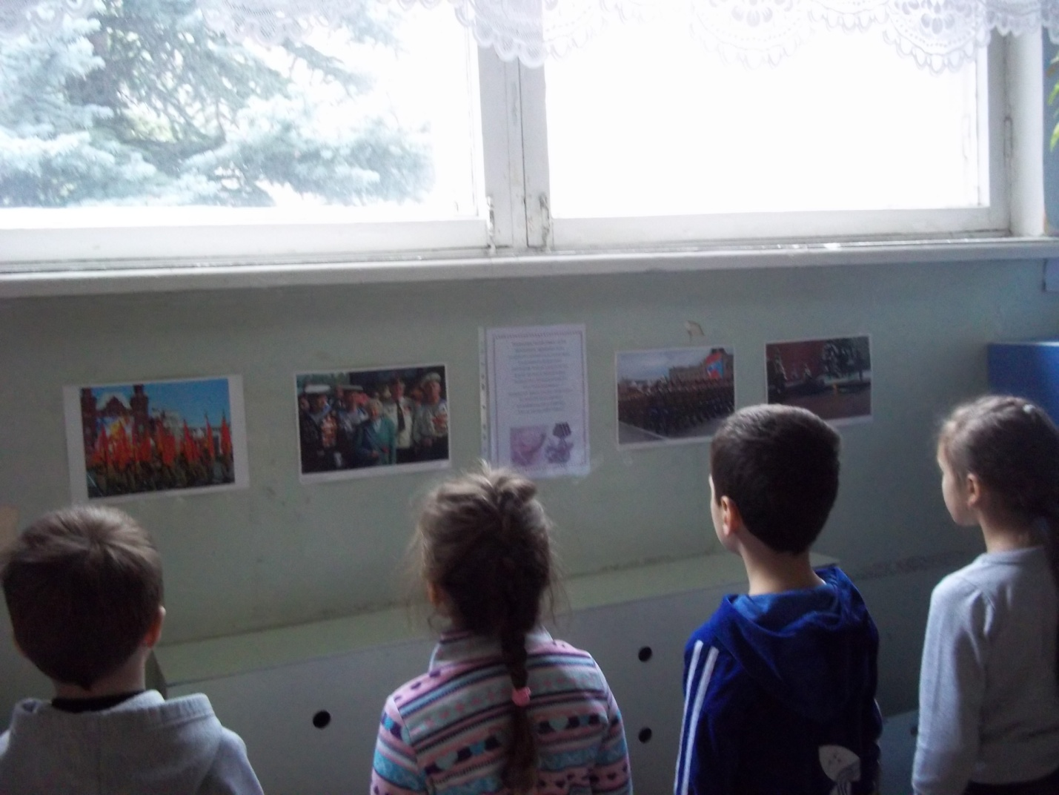
Задачи: 1. Формирование ценностного мира дошкольников и проанализировать отношение взрослых к патриотическому воспитанию; 2. Дать определение понятия «патриотическое воспитание», как основу любви к Родине, народу, родному краю, близким людям, уважение старших; 3. Воспитания любви к Отечеству, преданности ему, обогащение знаний о великом и светлом празднике Победы; 4. Развивать духовно-нравственный и интеллектуальный потенциал художественно-эстетическими средствами, музыкальную культуру;

Slide 7
Гипотеза * Если у детей постоянно формировать с раннего возраста гражданско-патриотические чувства на конкретных фактах из жизни взрослых, особенно близких людей, их фронтовых и трудовых подвигах, конкретных исторических фактах, доступных детям и вызывающих у них эмоциональные переживания, прививать чувство гордости за свою Родину, свой героический и непобедимый народ, то более вероятность того, что наши потомки не забудут тех солдат и детей-героев, которые погибли ради того, чтобы мы сейчас жили.

Slide 8
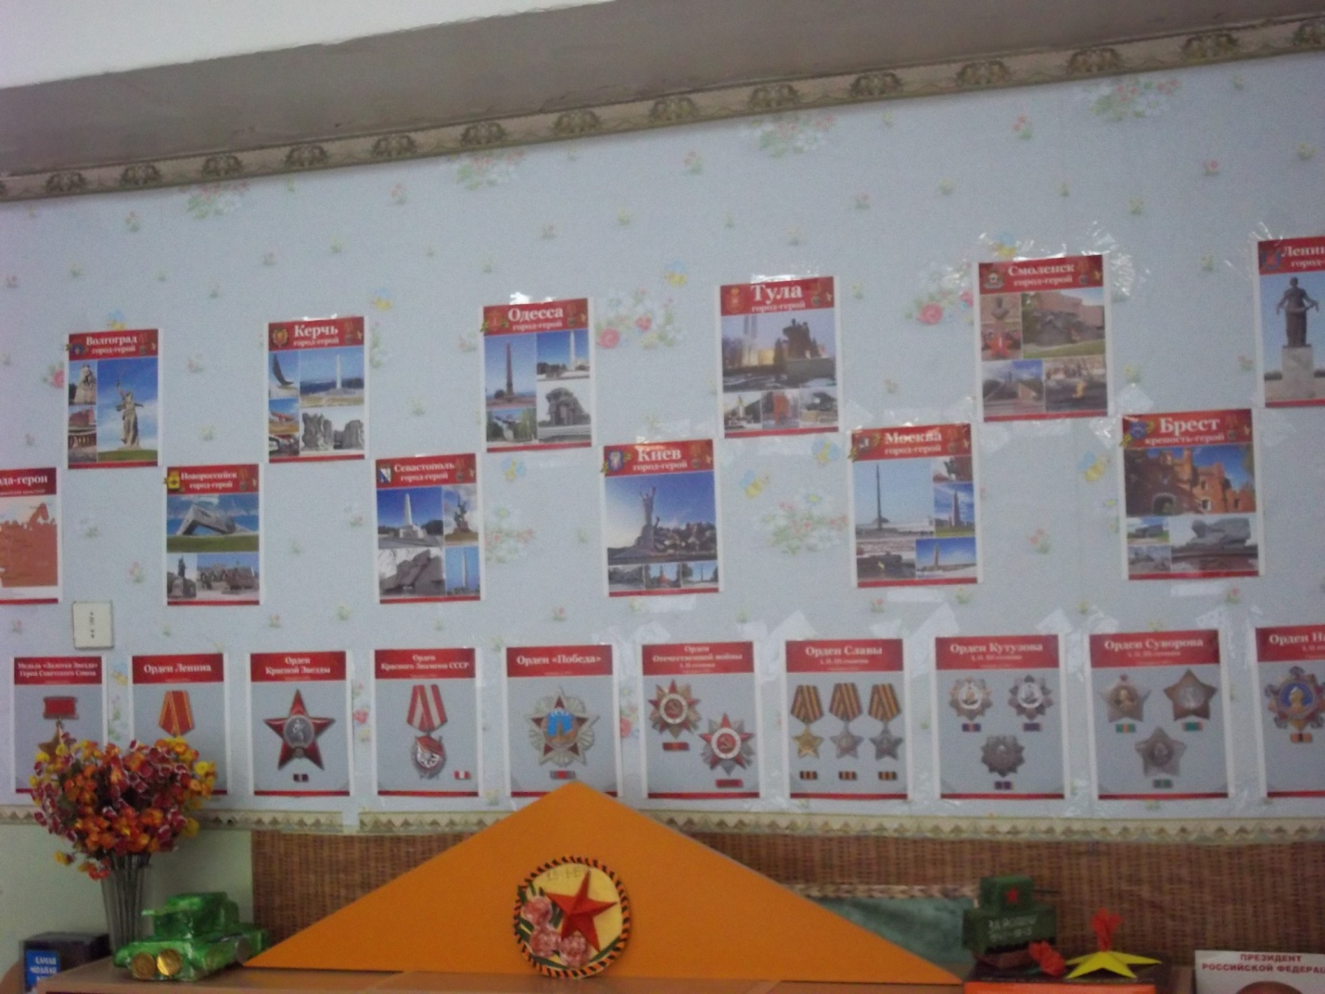
Предварительная работа: * Оформление выставки «Города-герои», «Награды войны», на которых изображена Георгиевская ленточка; * Знакомство детей с песнями военных лет; * Проведение игр-эстафет «Минное поле», «Порази танк», «Доставь патроны» (стр.51-52 «Великой Победе посвящается»)

Slide 9
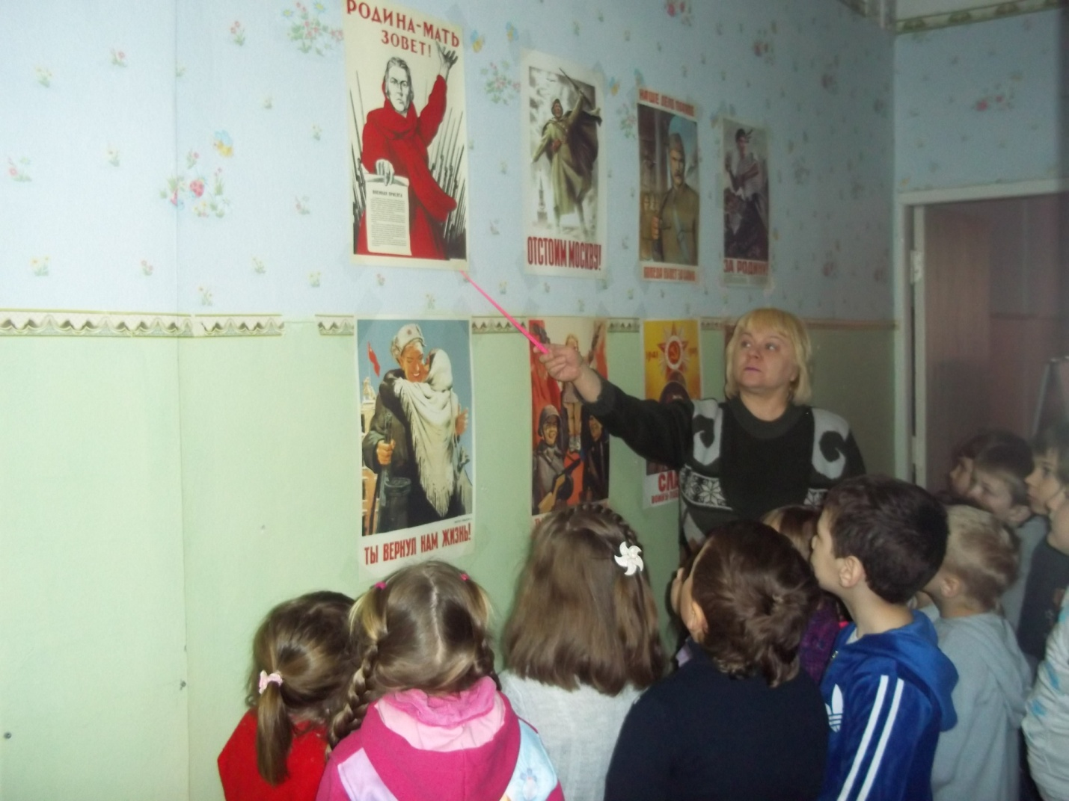
2. Этап. Практический. Организация деятельности детей. 1 Неделя Беседа на тему: «Почему война называется Великой Отечественной?»

Slide 10
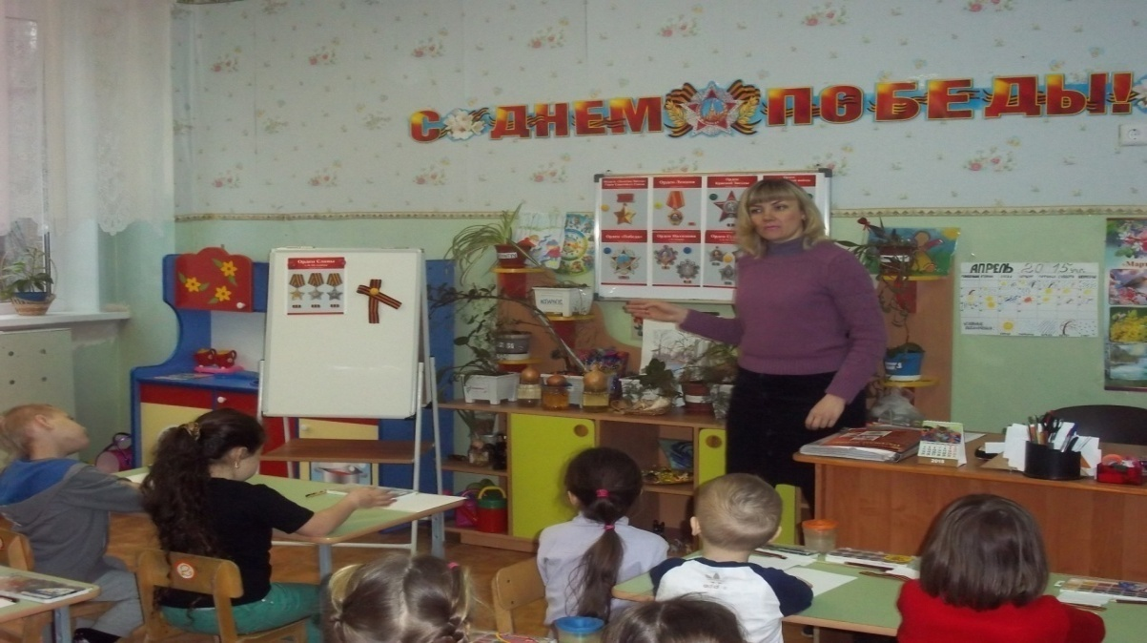
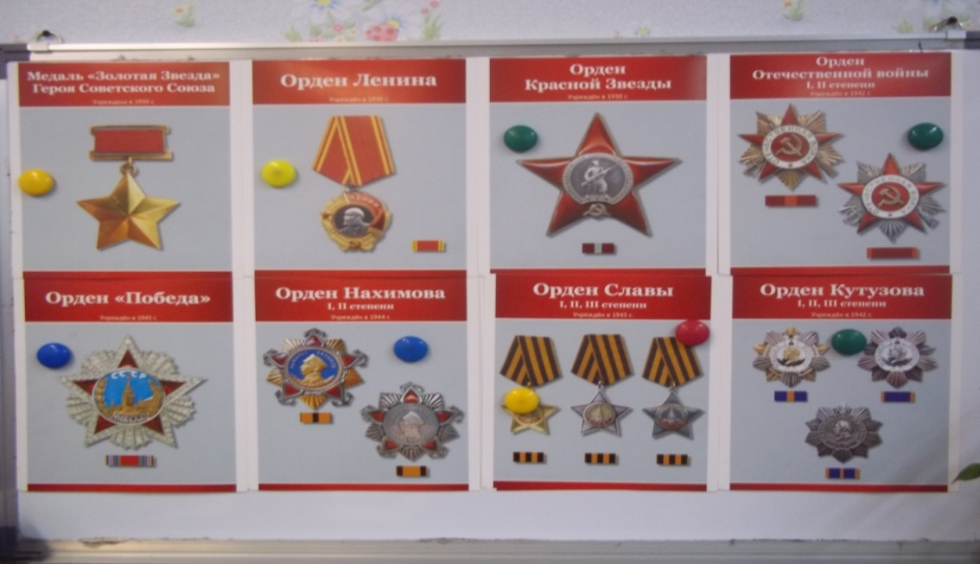
Занятие по теме: «Символы Победы-ордена, медали и знамёна»

Slide 11
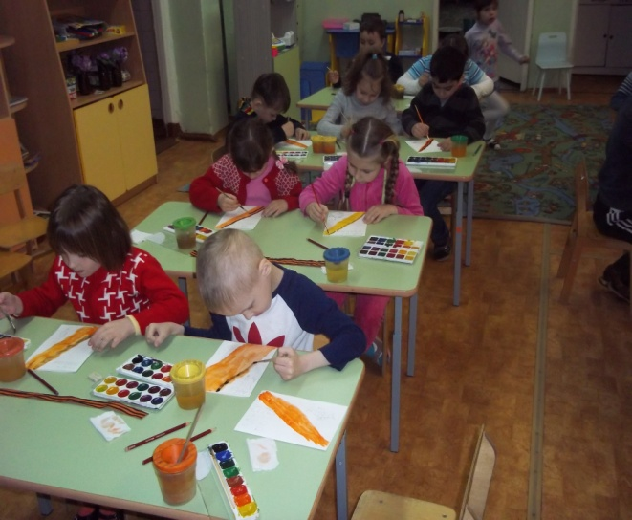
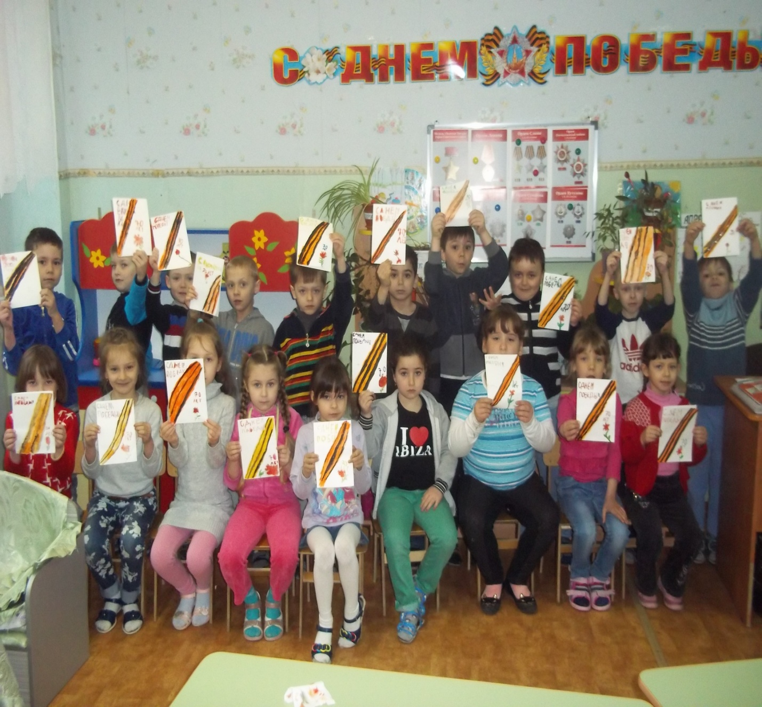
Занятие по теме: «Георгиевская ленточка»

Slide 12
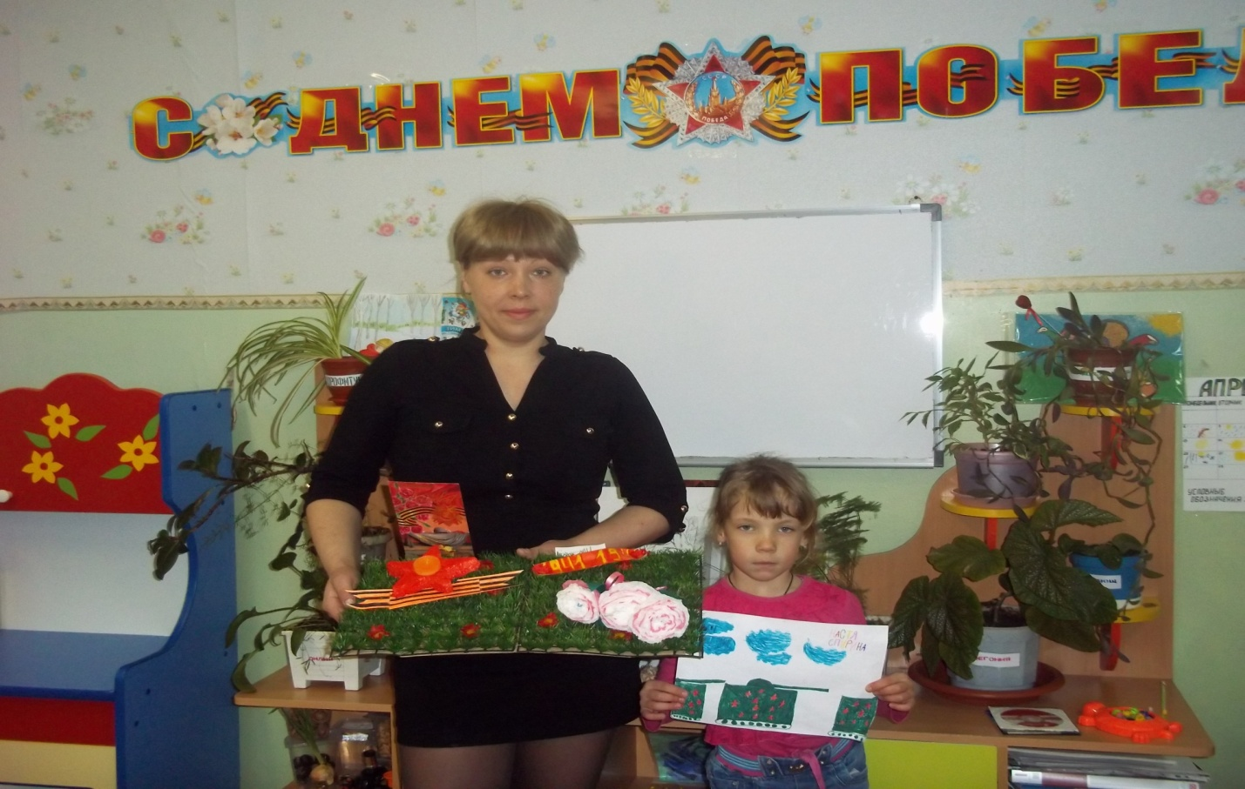
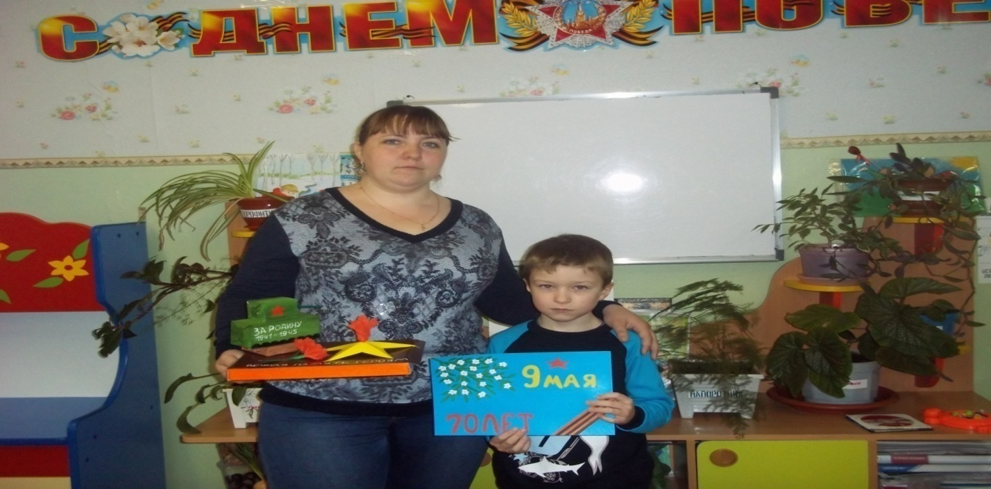
Работа с родителями

Slide 13
Вывод * Героико-патриотическая тема была и остаётся актуальной в воспитании подрастающего поколения, способствует объединению, сплочению нашего народа, но в то же время для наших детей это далёкая история. Если мы, внуки и правнуки воевавших, не передадим своим детям то, что хранится в нашей памяти как свидетельство того, что пережили наши дедушки и бабушки, связь времён, семейная нить прервётся. Необходимо попытаться восстановить эту связь, чтобы и наши дети ощутили: они имеют, пусть и опосредованное, отношение к тем далёким военным событиям. Начинать делать это нужно как можно раньше, пока малыш ещё не утратил естественный интерес ко всему происходящему в мире. Верно сказано: «Забыл прошлое – потерял будущее».

Slide 14
Обеспечение проектной деятельности Информационное обеспечение Методическое обеспечение * «С чего начинается Родина ?» Опыт работы по патриотическому воспитанию в ДОУ под редакцией Л.А.Кондрыкиной. -.: Изд. ООО «ТЦ Сфера», 2003г. * «Мы живём в России» гражданско-патриотическое воспитание дошкольников. Н.П.Зеланва, Л.Е.Осипова М.: ООО «Издательство Скрипторий 2003г.» ,2008г. * «Великой Победе посвящается» Праздник в детском саду сост. Ю.Е.Антонов.- М.: Изд. «ТЦ Сфера», 2011г. * «Сценарий праздника Великой Победы» Утренники Ж.В.Черноиванова (и др.)- Волгоград: Изд. «Учитель», 2012 Наглядно-дидактическое * «День Победы»- нагл.-дид. пособие, учеб. Изд.,-М.:Изд. «Мозайка -Синтез». * «Награды войны»- комплект «Награды»- М.: ООО «ТЦ Сфера» * «Великая Победа»-«Города-герои»- М.: ООО «ТЦ Сфера» * «Великая Отечественная война в произведениях художников»- М.: Изд. «Мозайка-Синтез», 2003г. * «Великая Победа»-«Плакаты ВО войны»-М.: ООО «ТЦ Сфера» Музыкальное * «Синий платочек» муз. Г.Петербургского, сл. Я.Галицкого и Г.Максимова. * «Журавли» муз. Я.Френкеля, сл. Р.Гамзатова. * «День Победы» муз. Д.Тухманова, сл. В.Харитонова.

